Slide 1
أبطال من أربعينات القرن الماضى

Slide 2
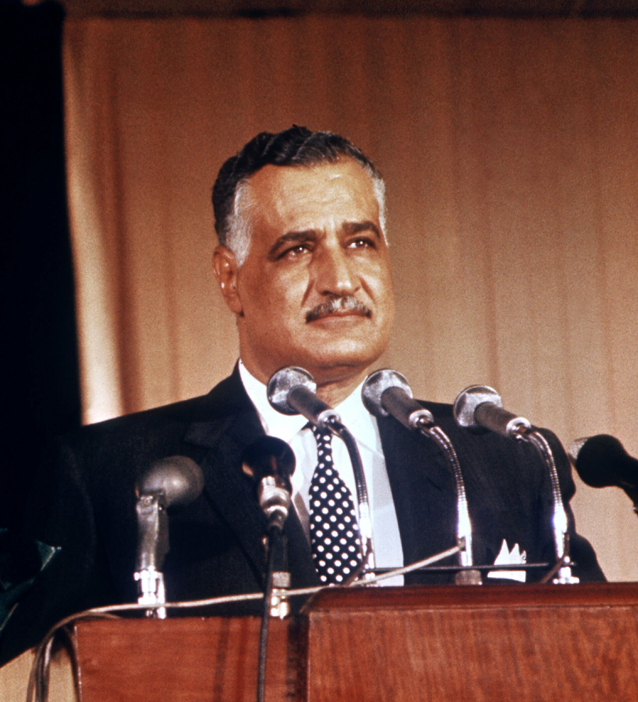
الرئيس الراحل جمال عبد الناصر
كان أحد الضباط الأحرار و تولى رئاسه الجمهوريه عقب الرئيس محمد نجيب
و كان من أهم إنجازاتة تأميم قناة السويس و بناء السد العالى

Slide 3
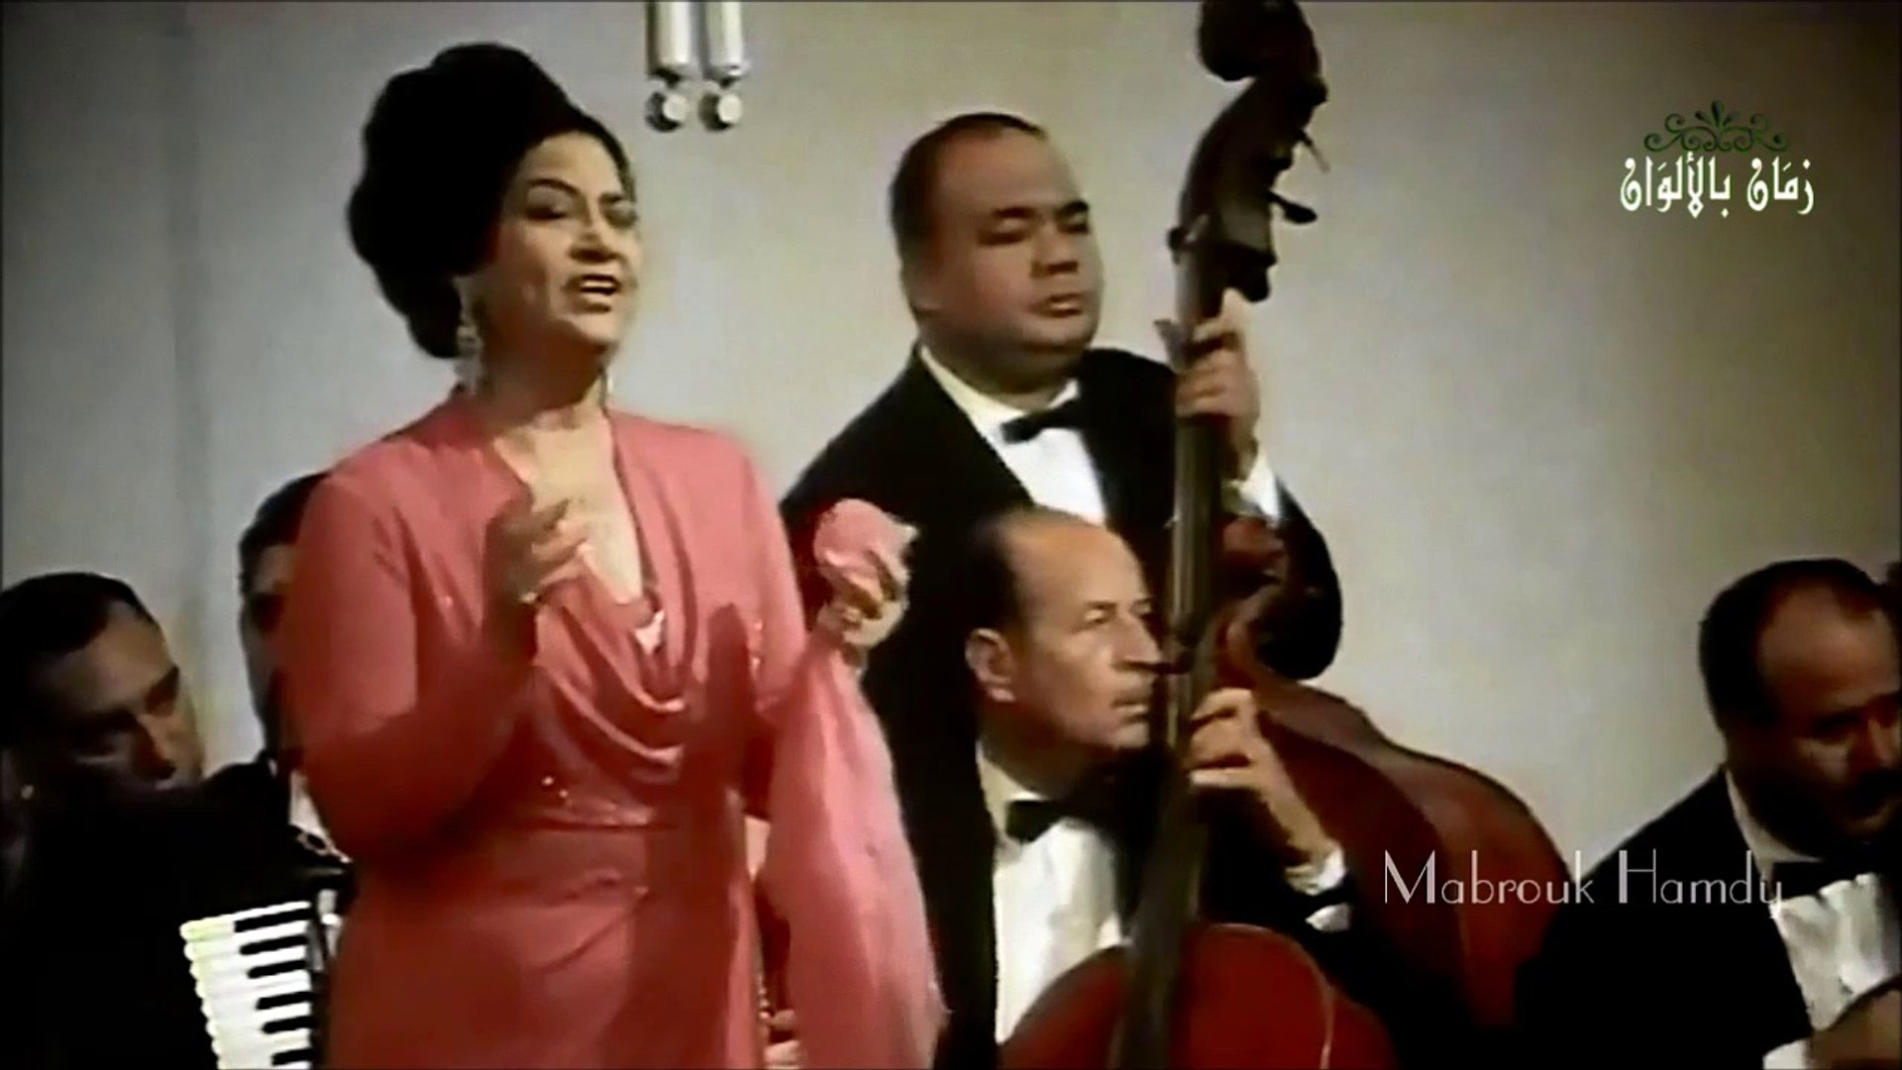
الفنانة العظيمة أٌم كلثوم
من أعظم المغنين فى التاريخ المصرى كما كان لها العديد من المواقف الوطنية مثل التبرع بإراد حفلاتها للمجهود الحربى

Slide 4
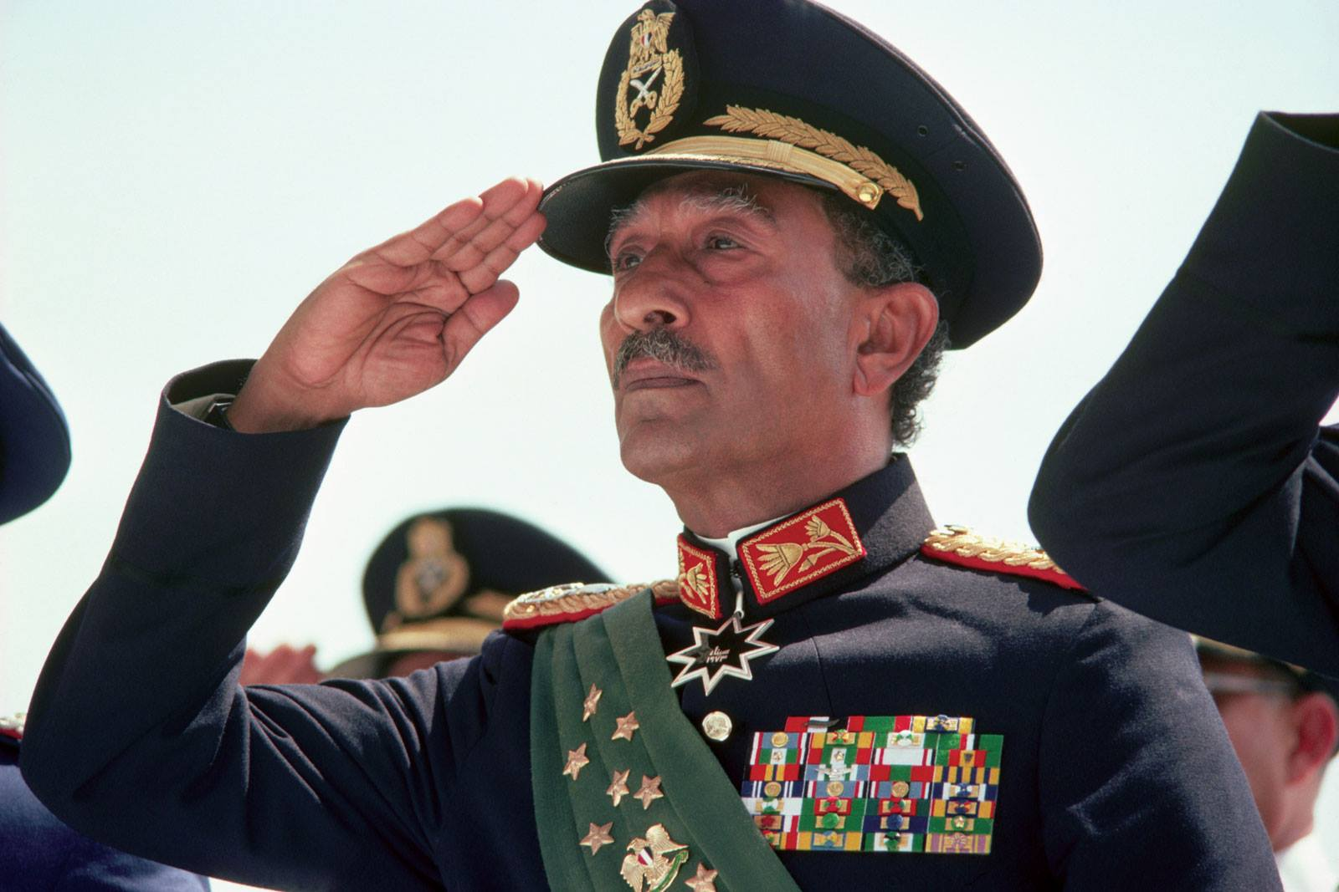
الرئيس الراحل محمد أنور السادات
صاحب قرار الحرب و رد الإعتبار للجيش المصرى و صاحب قرار السلام و إستعادة كامل الأراضى المصريه المحتلة
إستشهد فى 6 أكتوبر 1981

Slide 5
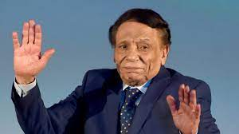
الفنان /عادل إمــــــام
من أعظم فنانى الكوميديا فى الشرق الأوسط له العديد من الأعمال الكوميدية و هو سبب بهجة لكيثر من سكان الوطن العربى

